Slide 1
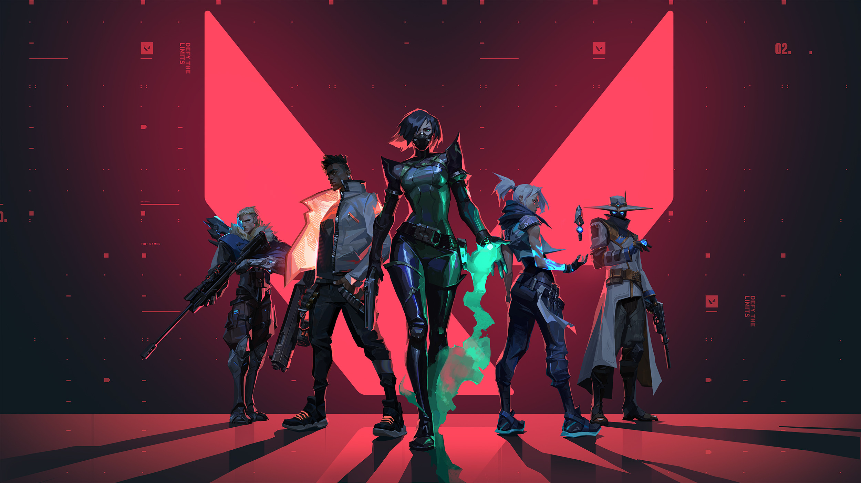
SHADOWS
박상혁
강건우
박세영
김기훈
(c) 2020-2026 Riot Games

Slide 2
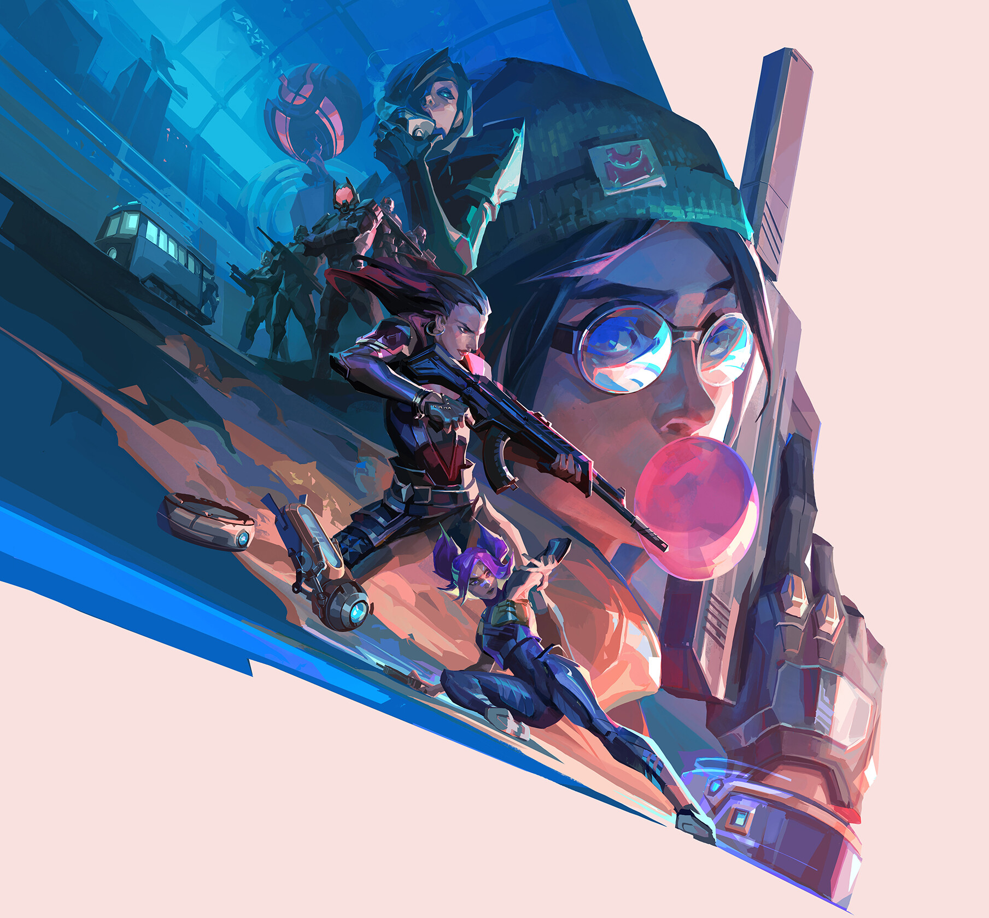
CONTENTS
01 SHADOW PASS
02 TEXTURE ATLAS
03 DIRECTIONAL LIGHT SHADOW
04 POINT LIGHT SHADOW
05 ARTIFACTS & BIAS
06 SHADOW FILTERING
¤
(c) 2020-2026 Riot Games

Slide 3
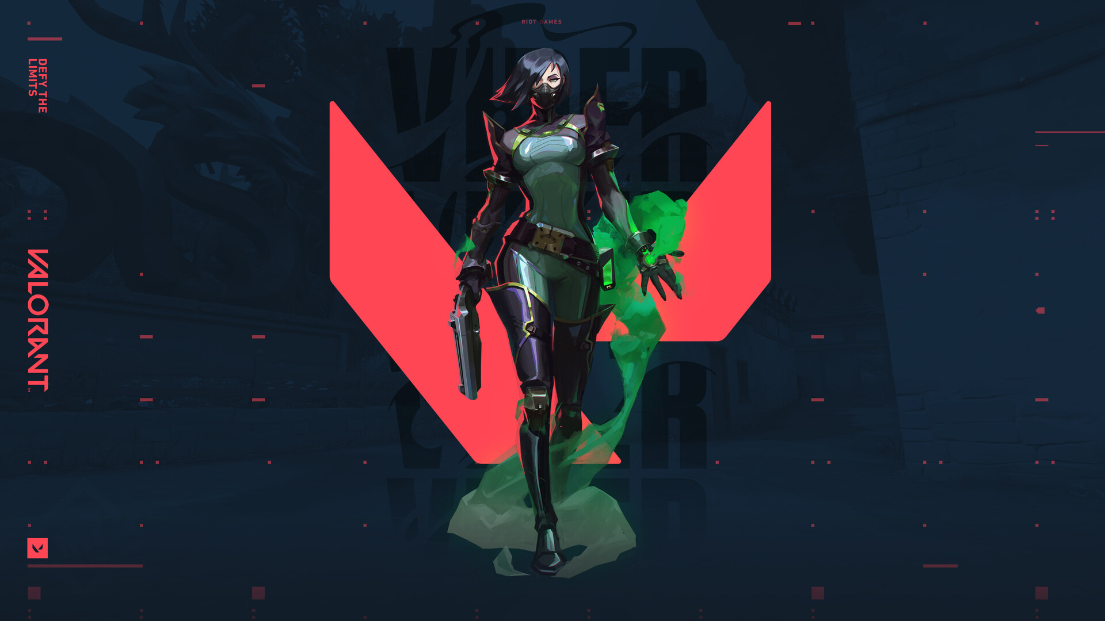
SHADOW PASS​
REQUEST
RENDER TASK
CASTING
우선순위 기반 Light를 선택하고 영역을 할당한다.​
Shadow Caster 오브젝트를 컬링하고 Depth를 렌더링한다.
Camera frustum과 광원 영향권의 상호작용을 계산한다.
¤
(c) 2020-2026 Riot Games

Slide 4
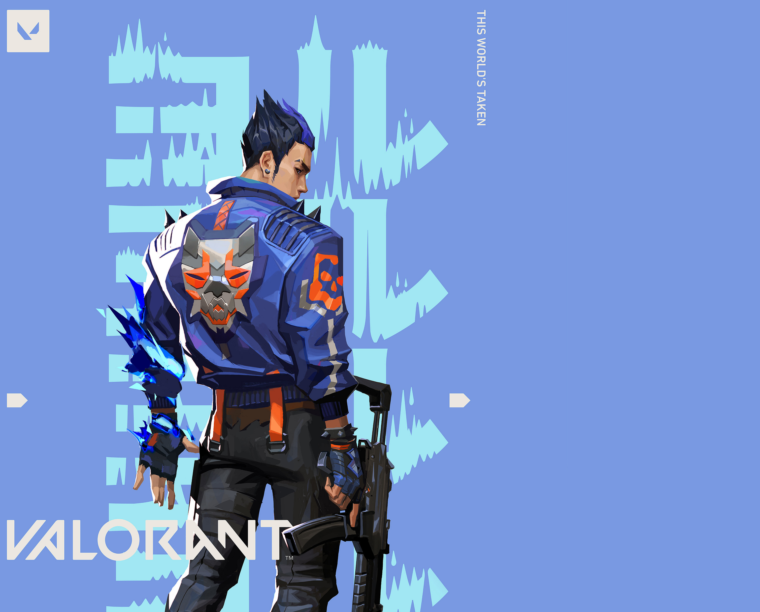
TEXTURE ATLAS
Beyond Standard Shadow Mapping.
전통적인 방식은 모든 광원에 고정 TEXTURE를 할당한다.
VRAM 메모리를 낭비하므로 하나의 거대한 TEXTURE로 통합한다.
¤
(c) 2020-2026 Riot Games

Slide 5
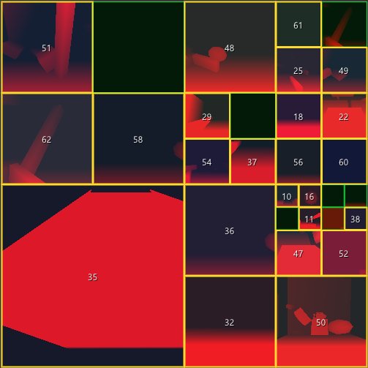
TEXTURE ATLAS
¤
(c) 2020-2026 Riot Games

Slide 6
TEXTURE ATLAS
For Directional Light & Spotlight.
동적 해상도 스케일링을 통해 SHADOW QUALITY를 제어한다.
불필요한 TEXTURE SWITCHING OVERHEAD를 제거한다.
MEMORY 파편화를 방지하고 효율적인 TEXTURE CACHING.
¤
(c) 2020-2026 Riot Games

Slide 7
TEXTURE ATLAS
Buddy Allocator
동적 메모리 관리 메커니즘.
요청 크기에 맞는 블록이 없을 경우 더 큰 블록을 반으로 분할한다.
블록 반납 시 SIBLING이 비어 있으면 즉시 병합하여 단편화를 최소화한다.
빠른 할당 및 해제 속도.
¤
(c) 2020-2026 Riot Games

Slide 8
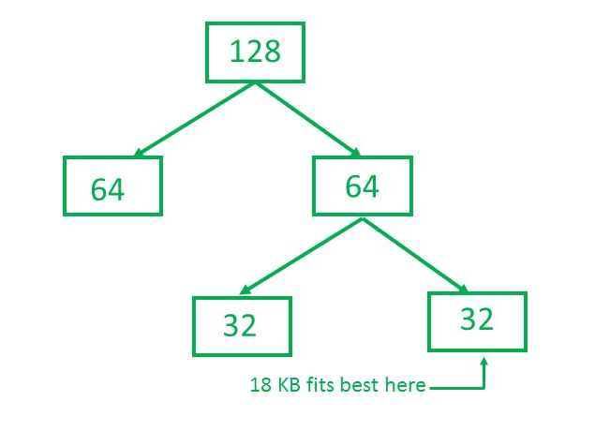
TEXTURE ATLAS
Buddy Allocator
¤
(c) 2020-2026 Riot Games

Slide 9

DIRECTIONAL LIGHT SHADOW
Cascaded Shadow Maps
Z-Partitioning.
카메라 거리에 따른 단계별 DEPTH로 분할한다.
Resolution Balance.
원거리 ALIASING을 방지한다.
¤
(c) 2020-2026 Riot Games

Slide 10
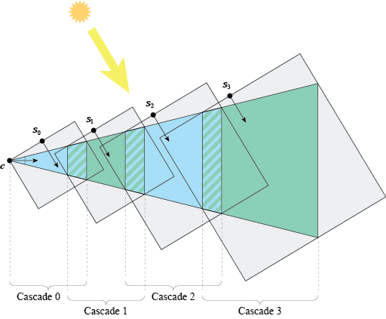
DIRECTIONAL LIGHT SHADOW
Cascaded Shadow Maps
¤
(c) 2020-2026 Riot Games

Slide 11
DIRECTIONAL LIGHT SHADOW
Perspective Shadow Maps
Post-Perspective Warping.
비선형 LIGHT VECTOR로 인한 비선형 해상도 분포.
Precision Boost.
두 번의 원근 투영으로 인한 근거리 SHADOW 디테일 극대화.
¤
(c) 2020-2026 Riot Games

Slide 12
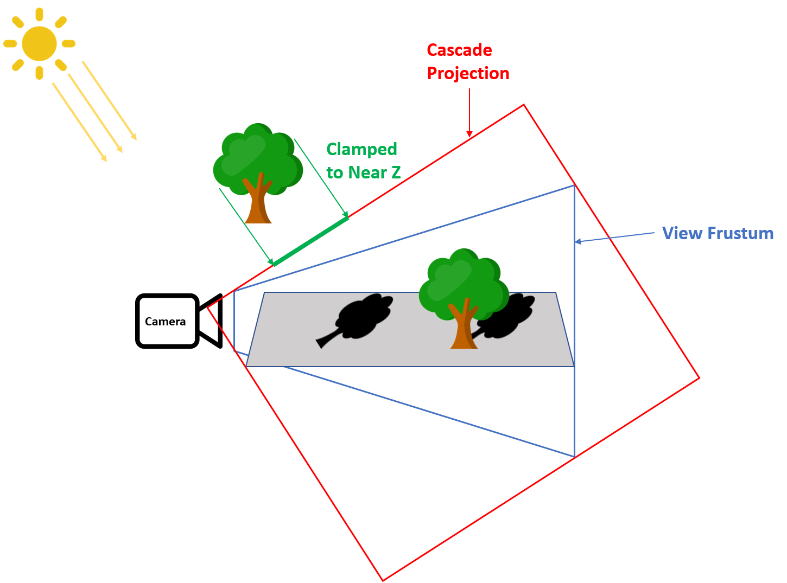
DIRECTIONAL LIGHT SHADOW
Perspective Shadow Maps
¤
(c) 2020-2026 Riot Games

Slide 13
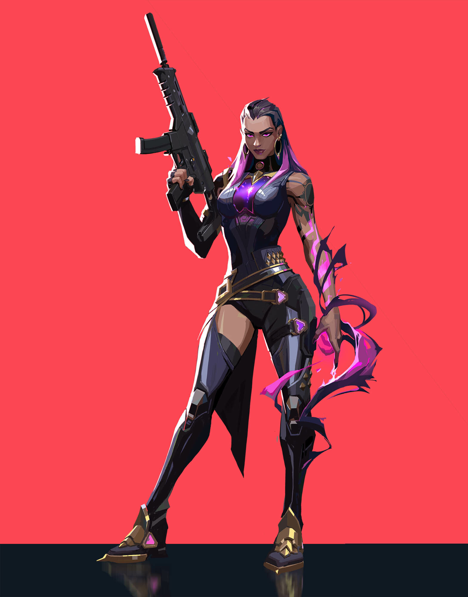
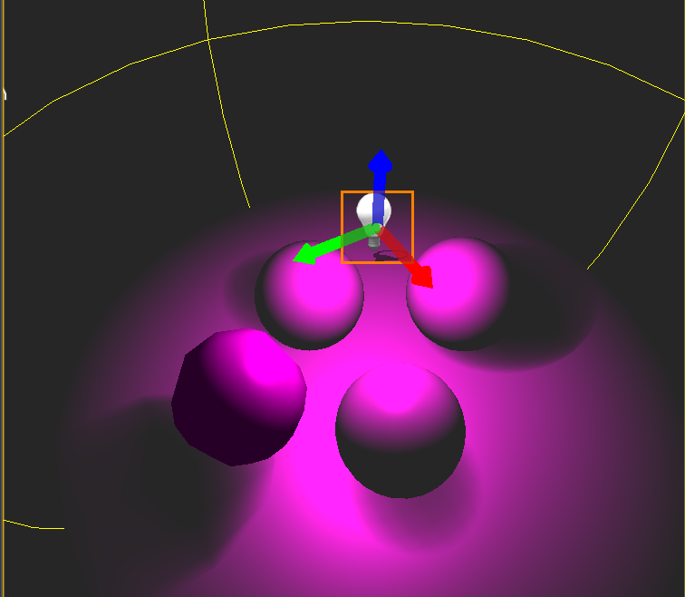
POINT LIGHT SHADOW
Omnidirectional Shadowing
It’s not like Directional or Spotlight.
라이트 위치를 중심으로 모든 방향으로 빛을 방출한다.
여섯 방향에 대해 각각 SHADOW MAP을 만들어 하나의 CUBE MAP을
형성한다.
¤
(c) 2020-2026 Riot Games

Slide 14
POINT LIGHT SHADOW
Cube Map
TextureCubeArray
CUBE MAP들을 하나의 TEXTURE ARRAY로 저장한다.
각 CUBE MAP은 6개의 FACE로 구성되는 GPU TEXTURE TYPE.
¤
(c) 2020-2026 Riot Games

Slide 15
POINT LIGHT SHADOW
Cube Map
GPU’s CUBE MAP SAMPLING 규칙
FACE 선택, UV 변환.
CUBE MAP FILTERING 규칙
FACE간 경계 처리.
TEXTURE ATLAS는 직접 계산이 필요하다.
¤
(c) 2020-2026 Riot Games

Slide 16
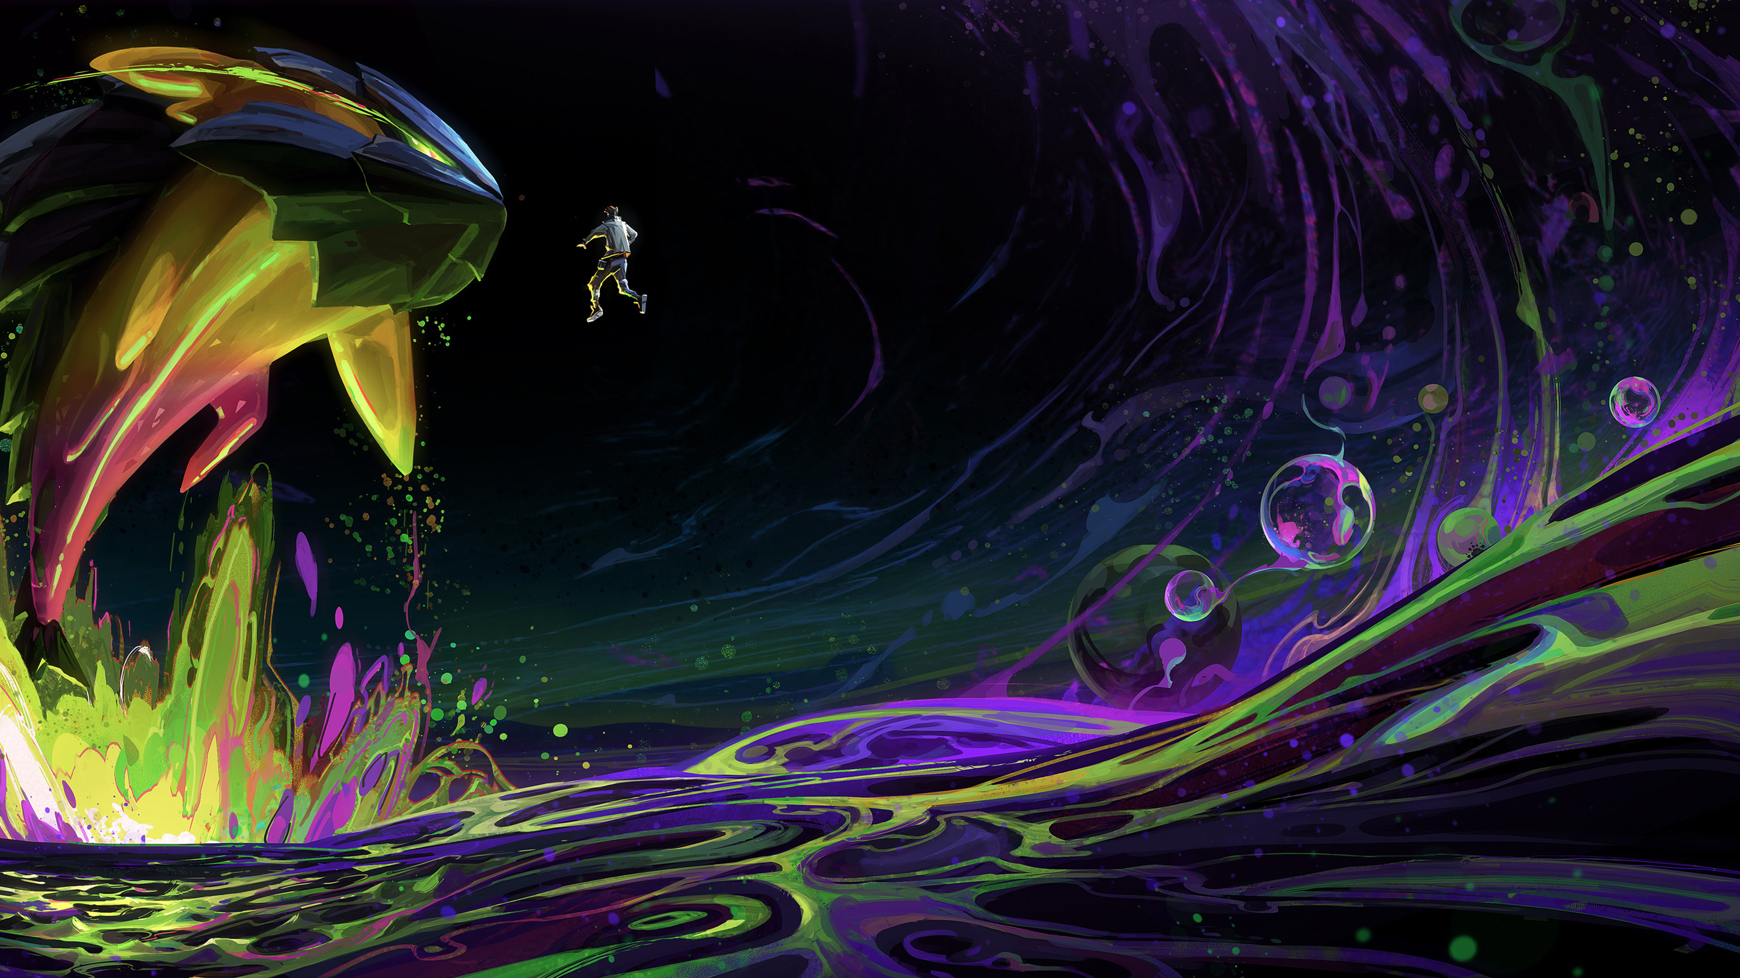
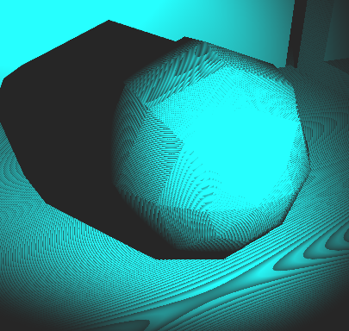
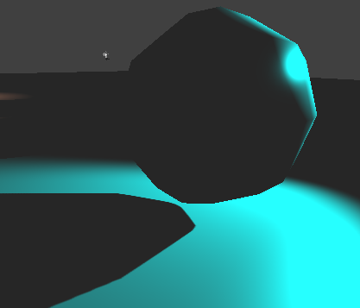
ARTIFACTS & BIAS
Shadow Bias: 0.0
Shadow Slope Bias: 0.0
Shadow Bias: 0.7
Shadow Slope Bias: 0.7
SHADOW ACNE
PETER-PANNING
¤
(c) 2020-2026 Riot Games

Slide 17
BIAS는 두 ARTIFACT 사이의 TRADE-OFF.
¤
(c) 2020-2026 Riot Games

Slide 18
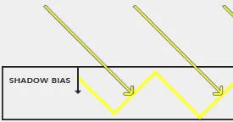
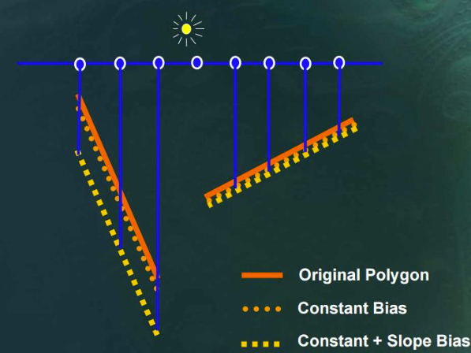
ARTIFACTS & BIAS
CONSTANT BIAS
SLOPE-SCALED BIAS
모든 픽셀에 동일한 깊이 보정값을 더한다.
빛 방향에 비스듬할수록 더 큰 BIAS를 적용한다.
¤
(c) 2020-2026 Riot Games

Slide 19
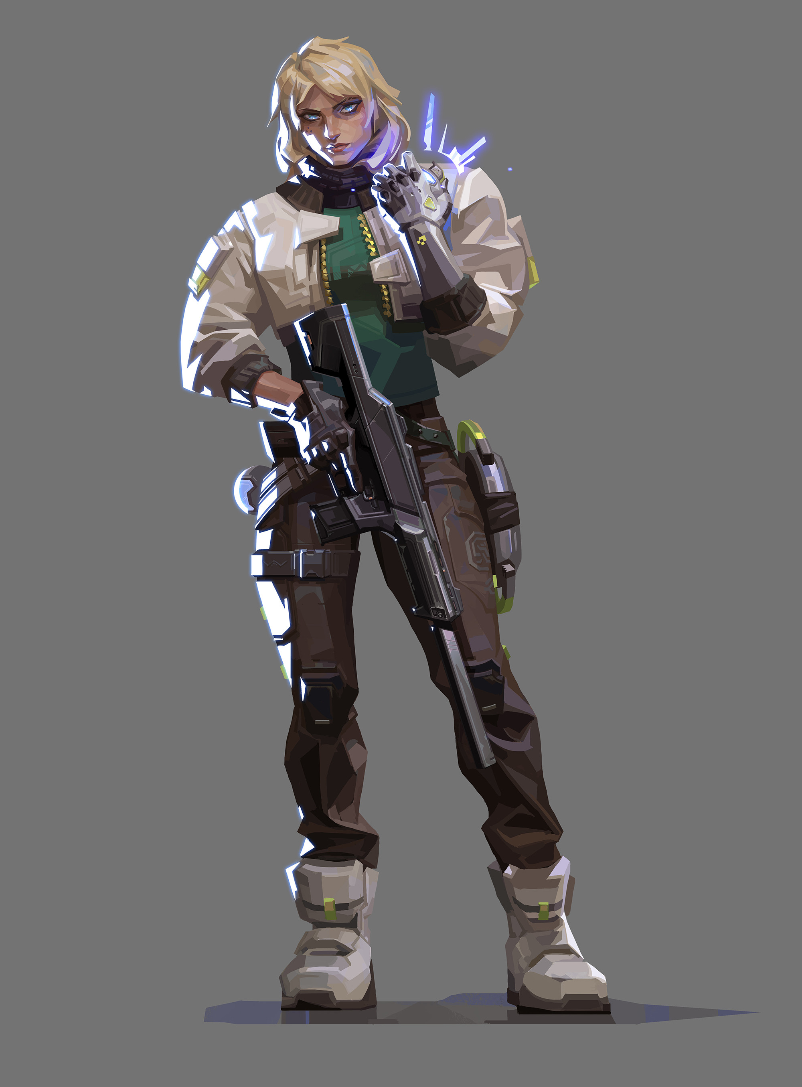
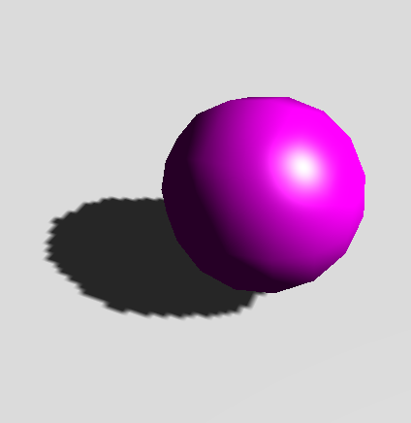
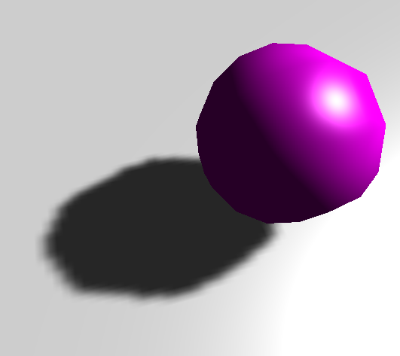
SHADOW FILTERING
Percentage-Closer Filtering
No Filter
PCF(3x3)
¤
(c) 2020-2026 Riot Games

Slide 20
SHADOW FILTERING
Percentage-Closer Filtering
주변 SHADOW TEXEL에서 다회 DEPTH COMPARE를 한다.
비교 결과를 평균 내어 그림자 경계를 부드럽게 처리한다.
기존 DEPTH SHADOW MAP에 바로 적용할 수 있다.
¤
(c) 2020-2026 Riot Games

Slide 21
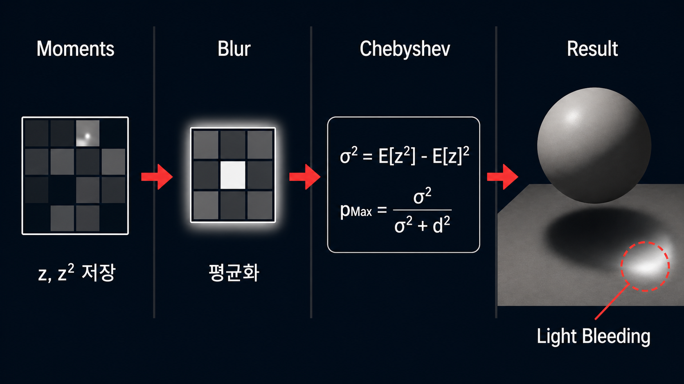
SHADOW FILTERING
Variance Shadow Mapping
¤
(c) 2020-2026 Riot Games

Slide 22
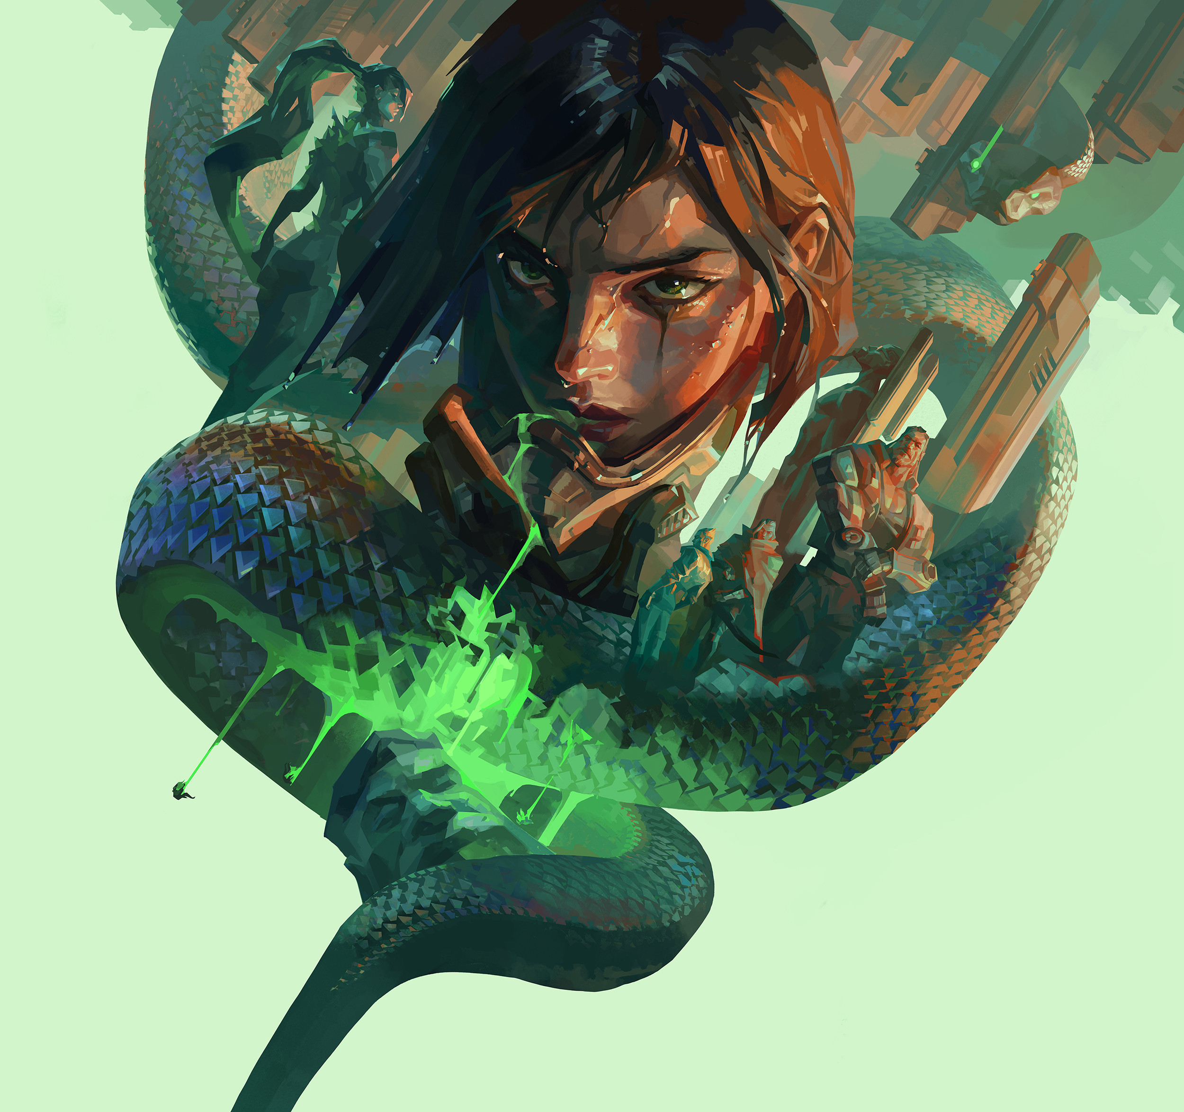
SHADOW FILTERING
Variance Shadow Mapping
SHADOW MAP에 2 개의 FLOAT (Z, Z^2)를 저장한다.
BLUR 후 평균 E[z],E[z^2] 로 분산 σ^2을 계산한다.
CHEBYSHEV BOUND로 VISIBILITY UPPER BOUND를 근사한다.
PRE-FILTERING이 가능하지만 LIGHT BLEEDING 보정이 필요하다.
¤
(c) 2020-2026 Riot Games

Slide 23
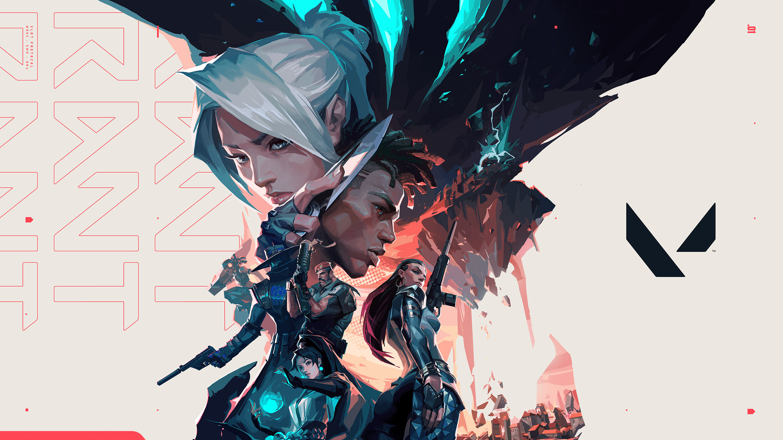
TEAM 3
SHOWCASE
(c) 2020-2026 Riot Games

